Slide 1
§8.2 随机时间序列分析模型
Stochastic Time Serial Model
一、时间序列模型概述
二、随机时间序列模型的平稳性条件
三、随机时间序列模型的识别
四、随机时间序列模型的估计
五、随机时间序列模型的检验

Slide 2
说明
严格从理论体系讲，本节内容属于时间序列分析，但不属于我们所定义的狭义的计量经济学。
本节内容一般不纳入计量经济学的课堂教学内容，供没有学习过应用数理统计或者经济预测课程的同学自学。
课件只提供一个简单的思路。

Slide 3
一、时间序列模型概述

Slide 4
1、时间序列模型
两类时间序列模型
  时间序列结构模型：通过协整分析，建立反映不同时间序列之间结构关系的模型，揭示了不同时间序列在每个时点上都存在的结构关系。
  随机时间序列模型：揭示时间序列不同时点观测值之间的关系，也称为无条件预测模型。
随机性时间序列模型包括：AR(p)、MA(q)、ARMA(p,q)。
随机性时间序列模型并不属于现代计量经济学。

Slide 5
2、随机时间序列模型的适用性
用于无条件预测
  结构模型用于预测的条件：建立正确的结构模型，给定外生变量的预测值。
  无条件预测模型的优点。
结构模型的简化形式
  结构模型经常可以通过约化和简化，变换为随及时间序列模型。

Slide 6
二、随机时间序列模型的平稳性条件

Slide 7
1、AR(p)模型的平稳性条件
随机时间序列模型的平稳性，可通过它所生成的随机时间序列的平稳性来判断。
如果一个p阶自回归模型AR(p)生成的时间序列是平稳的，就说该AR(p)模型是平稳的； 否则，就说该AR(p)模型是非平稳的。

Slide 8

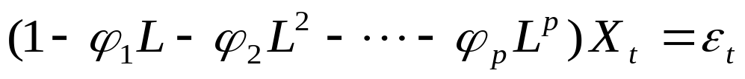

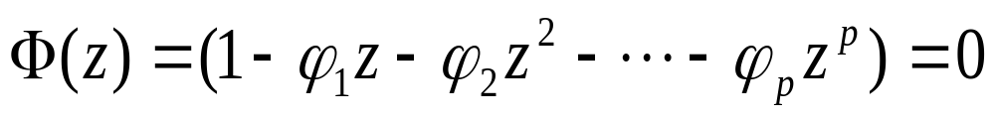
考虑p阶自回归模型AR(p)
AR(p)的特征方程
可以证明，如果该特征方程的所有根在单位圆外（根的模大于1），则AR(p)模型是平稳的。

Slide 9
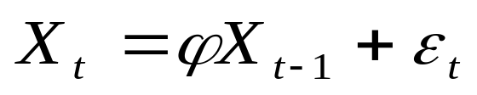
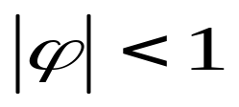
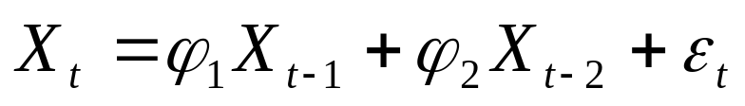
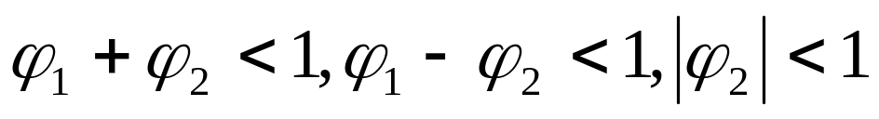
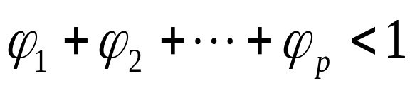
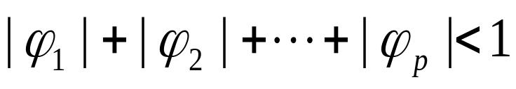
容易得到如下平稳性条件

Slide 10
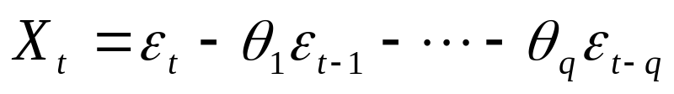
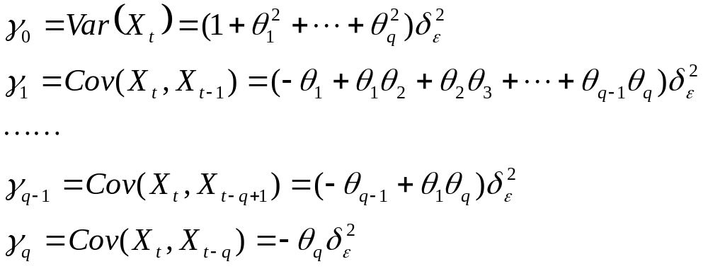
2、MA(q)模型的平稳性
当滞后期大于q时，X的自协方差系数为0。
有限阶移动平均模型总是平稳的。

Slide 11
3、ARMA(p,q)模型的平稳性
ARMA(p,q)平稳性取决于AR(p)的平稳性。
当AR(p)部分平稳时，则该ARMA(p,q)模型是平稳的，否则，不是平稳的。

Slide 12
4、总结
一个平稳的时间序列总可以找到生成它的平稳的随机过程或模型。
一个非平稳的随机时间序列通常可以通过差分的方法将它变换为平稳的，对差分后平稳的时间序列也可找出对应的平稳随机过程或模型。
如果将一个非平稳时间序列通过d次差分，将它变为平稳的，然后用一个平稳的ARMA(p,q)模型作为它的生成模型，则该原始时间序列是一个自回归单整移动平均（autoregressive integrated moving average）时间序列，记为ARIMA(p,d,q)。

Slide 13
三、随机时间序列模型的识别

Slide 14
所谓随机时间序列模型的识别，就是对于一个平稳的随机时间序列，找出生成它的合适的随机过程或模型，即判断该时间序列是遵循一纯AR过程、还是遵循一纯MA过程或ARMA过程。
所使用的工具主要是时间序列的自相关函数（autocorrelation function，ACF）及偏自相关函数（partial autocorrelation function， PACF ）。

Slide 15
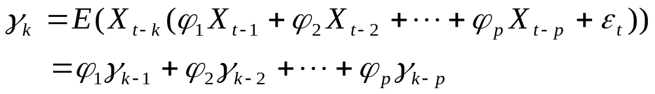
1、AR(p)过程
自相关函数ACF
k期滞后自协方差
k阶自相关函数
可见，无论k有多大， ρ_{k}的计算均与其１到p阶滞后的自相关函数有关，因此呈拖尾状。如果AR(p)是平稳的，则|ρ_{k}|递减且趋于零。

Slide 16
偏自相关函数
自相关函数ACF(k)给出了X_{t}与X_{t-1}的总体相关性，但总体相关性可能掩盖了变量间完全不同的隐含关系。
与之相反，X_{t}与X_{t-k}间的偏自相关函数(partial autocorrelation，简记为PACF)则是消除了中间变量X_{t-1}，…，X_{t-k+1} 带来的间接相关后的直接相关性，它是在已知序列值X_{t-1}，…，X_{t-k+1}的条件下，X_{t}与X_{t-k}间关系的度量。
AR(p)的一个主要特征是:k>p时，ρ_{k}*=Corr(X_{t},X_{t-k})=0 ，即ρ_{k}*在p以后是截尾的。

Slide 17
随机时间序列的识别原则：
若Xt的偏自相关函数在p以后截尾，即k>p时，ρ_{k}*=0，而它的自相关函数ρ_{k}是拖尾的，则此序列是自回归AR(p)序列。

Slide 18
2、MA(q)过程
MA(q)模型的识别规则：若随机序列的自相关函数截尾，即自q以后，ρ_{k}=0（ k>q）；而它的偏自相关函数是拖尾的，则此序列是滑动平均MA(q)序列。

Slide 19
3、ARMA(p, q)过程
ARMA(p,q)模型的识别规则：若随机序列的自相关函数和偏自相关函数都是拖尾的，则此序列是ARMA(p,q)序列。
实际上，ARMA(p,q)过程的偏自相关函数，可能在p阶滞后前有几项明显的尖柱（spikes），但从p阶滞后项开始逐渐趋向于零；而它的自相关函数则是在q阶滞后前有几项明显的尖柱，从q阶滞后项开始逐渐趋向于零。

Slide 20
四、随机时间序列模型的估计

Slide 21
AR(p)、MA(q)、ARMA(p,q)模型的估计方法较多，大体上分为3类：
  最小二乘估计；
  矩估计；
  利用自相关函数的直接估计。
下面有选择地加以介绍。

Slide 22
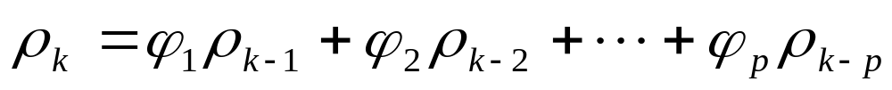
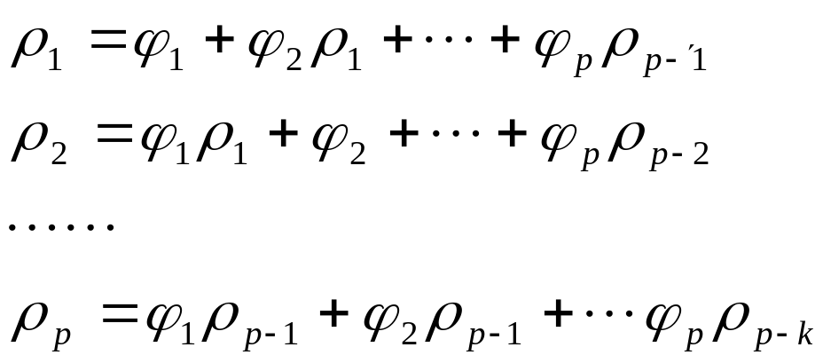
⒈ AR(p)模型的Yule Walker方程估计
ρ_{k}=ρ_{-k}
此方程组被称为Yule Walker方程组。该方程组建立了AR(p)模型的模型参数ϕ₁,ϕ₂,…,ϕ_{p}与自相关函数ρ₁,ρ₂,…,ρ_{p}的关系。

Slide 23
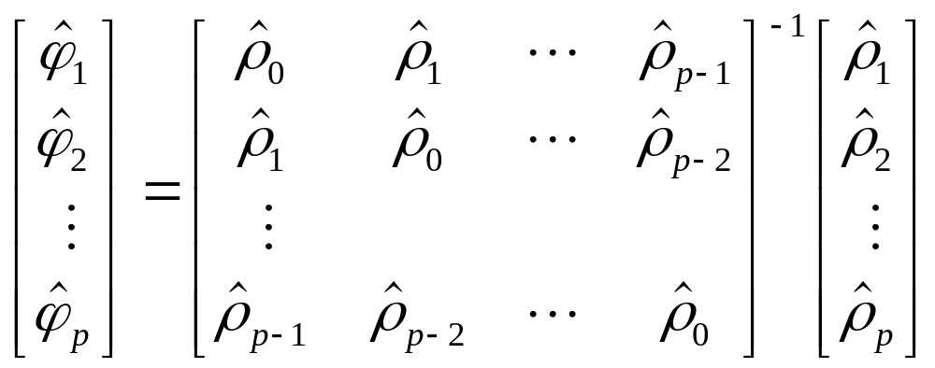
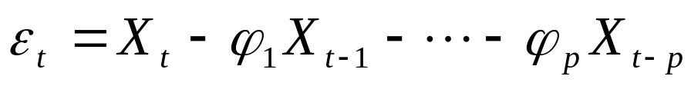
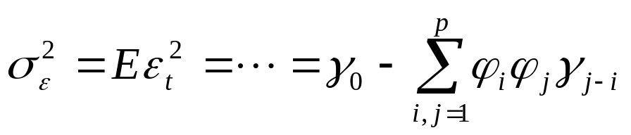
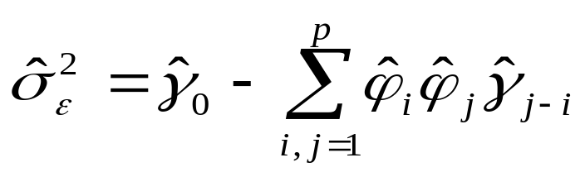

Slide 24
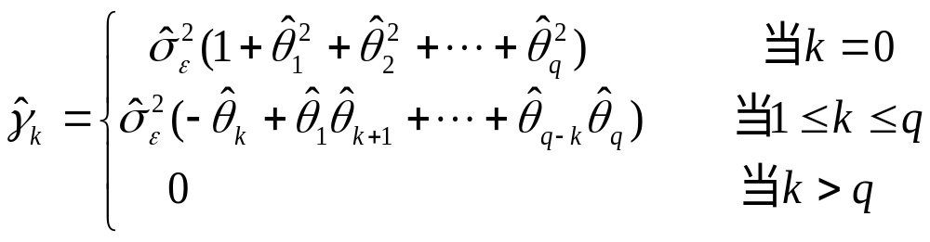
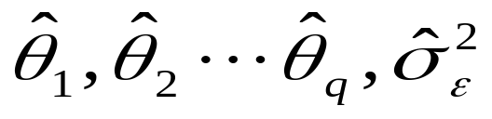
⒉ MA(q)模型的矩估计
将MA(q)模型的自协方差函数中的各个量用估计量代替，得到：
非线性方程组，用直接法或迭代法求解。常用的迭代方法有线性迭代法和Newton-Raphsan迭代法。

Slide 25
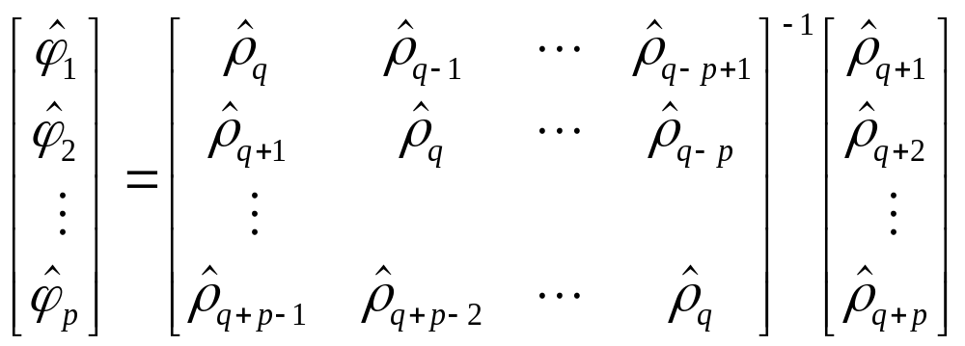
⒊ ARMA(p,q)模型的矩估计
在ARMA(p,q)中共有(p+q+1)个待估参数ϕ₁,ϕ₂,…,ϕ_{p}与θ₁,θ₂,…,θ_{q}以及σ_{ε}²，其估计量计算步骤及公式如下：
第一步，估计ϕ₁,ϕ₂,…,ϕ_{p}

Slide 26
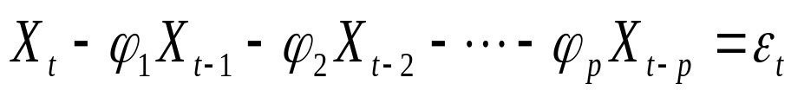
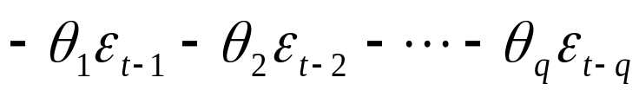
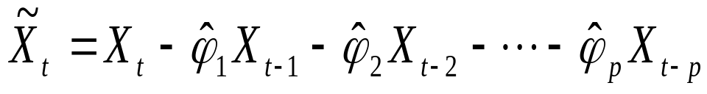
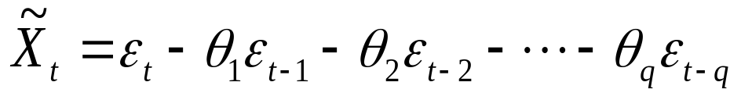
第二步，改写模型，求θ₁,θ₂,…,θ_{q}以及σ_{ε}²的估计值
构成一个MA模型。按照估计MA模型参数的方法，可以得到θ₁,θ₂,…,θ_{q}以及σ_{ε}²的估计值。

Slide 27
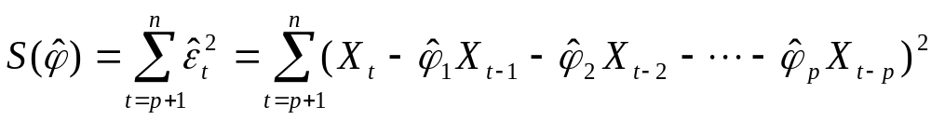
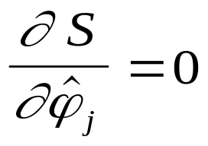
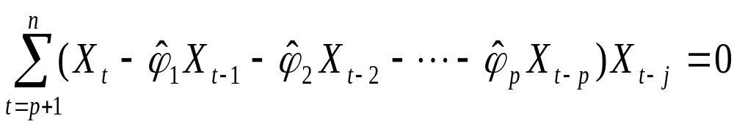
⒋ AR(p)的最小二乘估计
解该方程组，就可得到待估参数的估计值。

Slide 28
五、模型的检验

Slide 29
1、残差项的白噪声检验
由于ARMA(p,q)模型的识别与估计是在假设随机扰动项是一白噪声的基础上进行的，因此，如果估计的模型确认正确的话，残差应代表一白噪声序列。
如果通过所估计的模型计算的样本残差不代表一白噪声，则说明模型的识别与估计有误，需重新识别与估计。
在实际检验时，主要检验残差序列是否存在自相关。

Slide 30
可用Q_{LB}统计量进行χ2检验：在给定显著性水平下，可计算不同滞后期的Q_{LB}值，通过与χ2分布表中的相应临界值比较，来检验是否拒绝残差序列为白噪声的假设。若大于相应临界值，则应拒绝所估计的模型，需重新识别与估计。

Slide 31
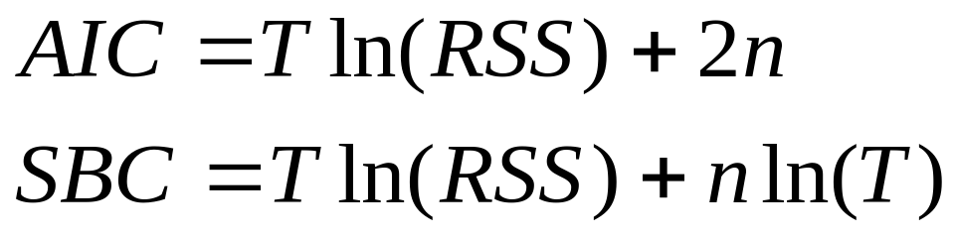
2、AIC与SBC模型选择标准
在多组通过识别检验的（p,q）值选择最适当的模型。
常用的模型选择的判别标准有：赤池信息法（Akaike information criterion，简记为AIC）与施瓦兹贝叶斯法（Schwartz Bayesian criterion，简记为SBC）：
在选择可能的模型时，AIC与SBC越小越好。

